Slide 1
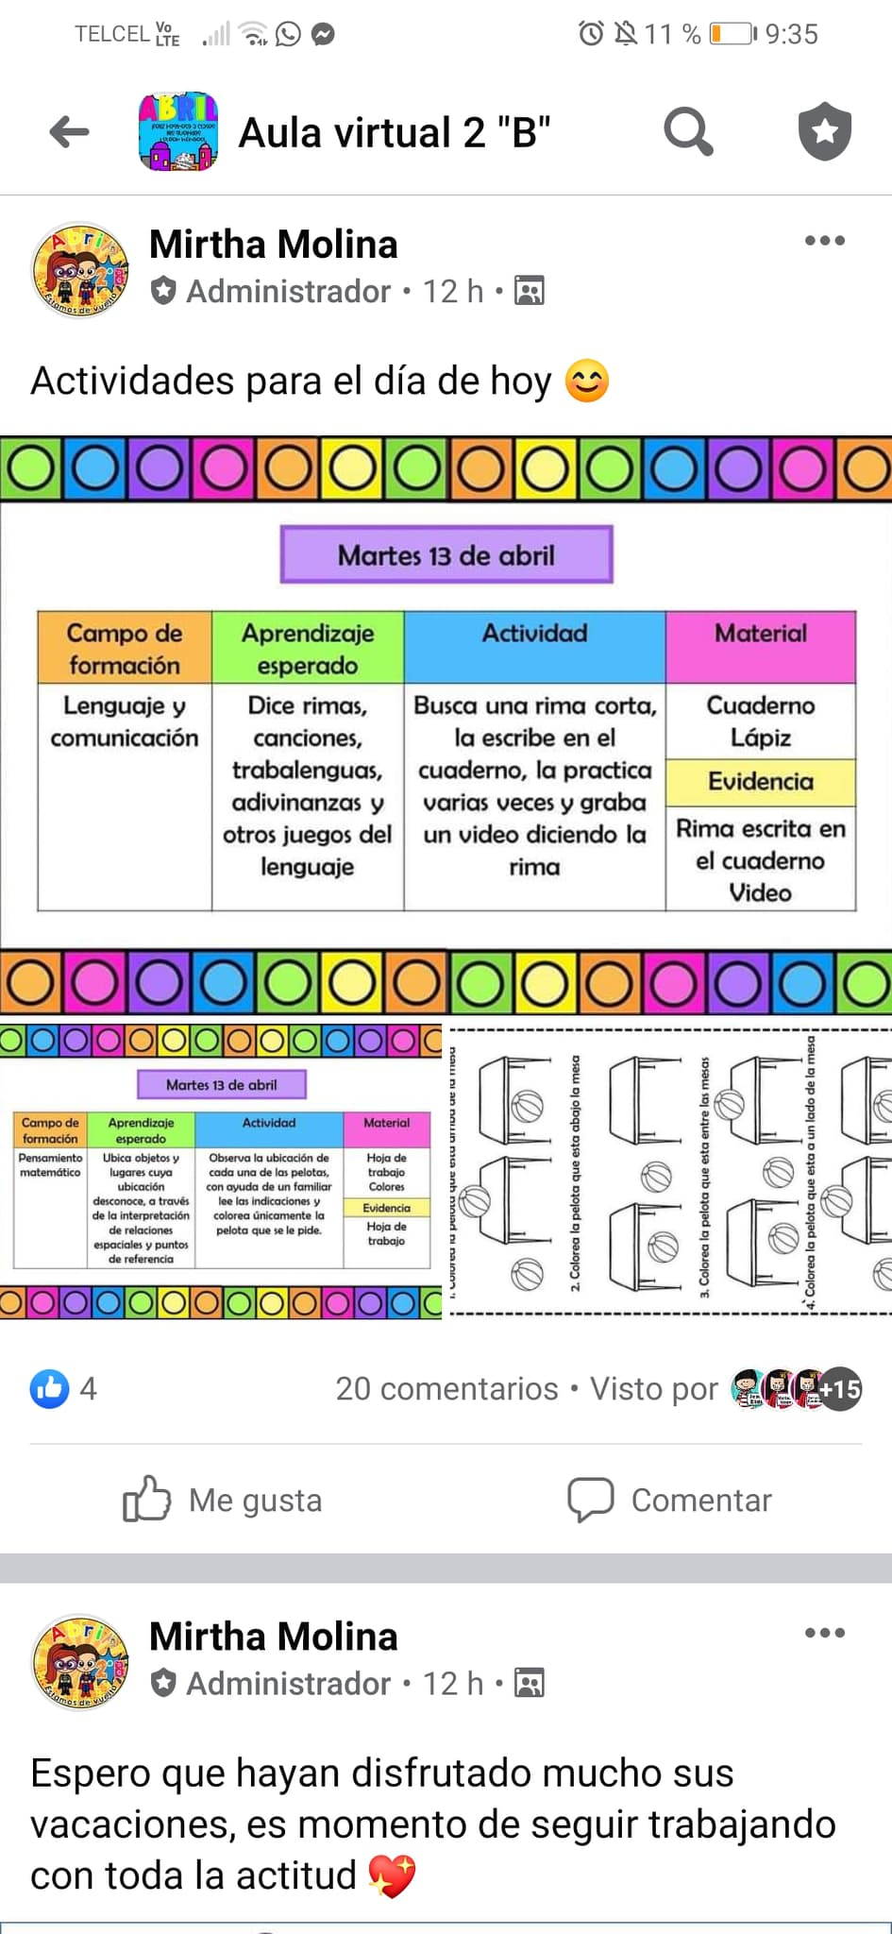
Diario
Día: Martes 13 de abril del 2021
Estrategia: Para esta semana voy a trabajar el campo formativo de pensamiento matemático con referencia a la ubicación espacial, en el de lenguaje y comunicación sobre los juegos del lenguaje, en la primera actividad tenían que ubicar el objeto que se les pedía y en la segunda actividad tenían que buscar una rima, escribirla en el cuaderno y grabar un video diciéndola, de los 30 alumnos solamente 15 enviaron las evidencias, en la actividad de la rima muchos papás fueron los que las escribieron, por tal motivo les envié un audio explicándoles que las actividad son para que las realicen los niños, ya que es importante que ellos practiquen la escritura,

